Slide 1
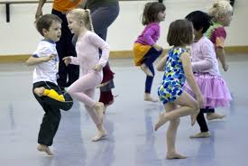
Ρυθμική και Κινητική Αγωγή

Slide 9
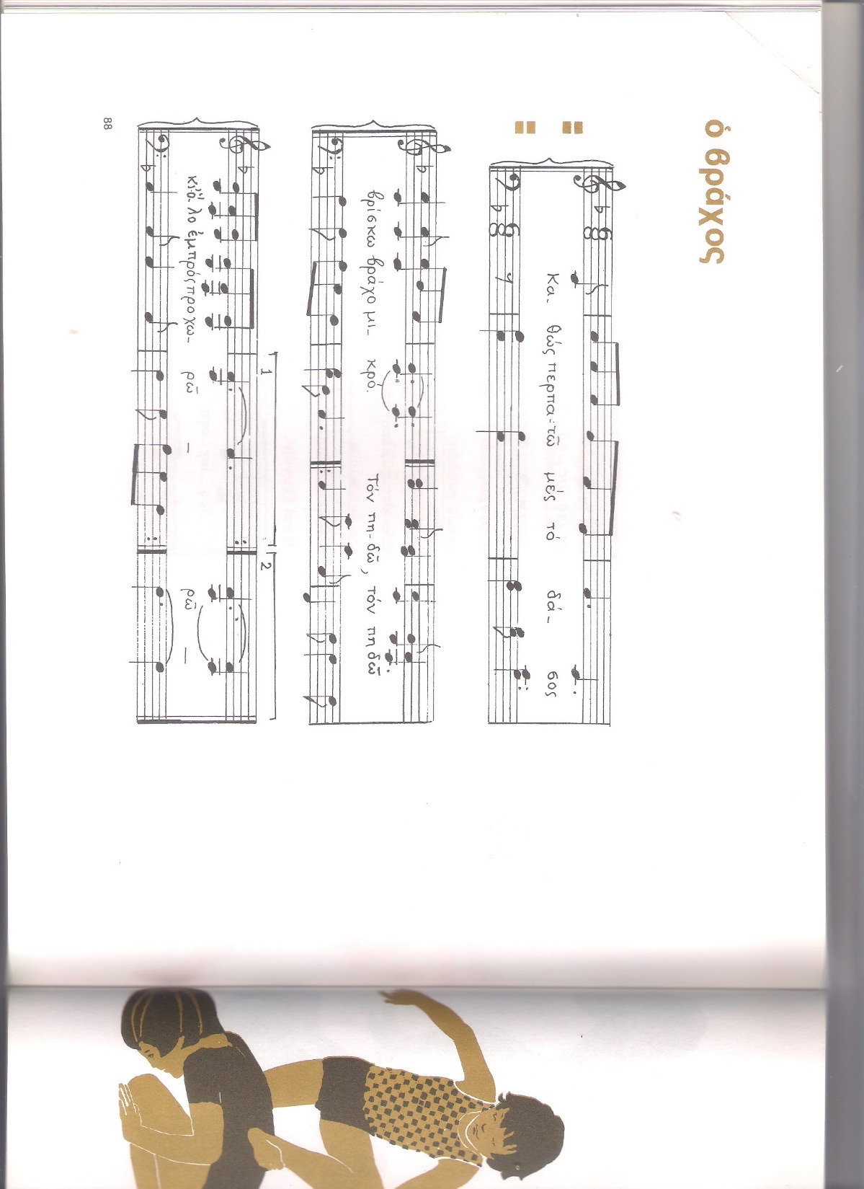

Slide 10
